Slide 1
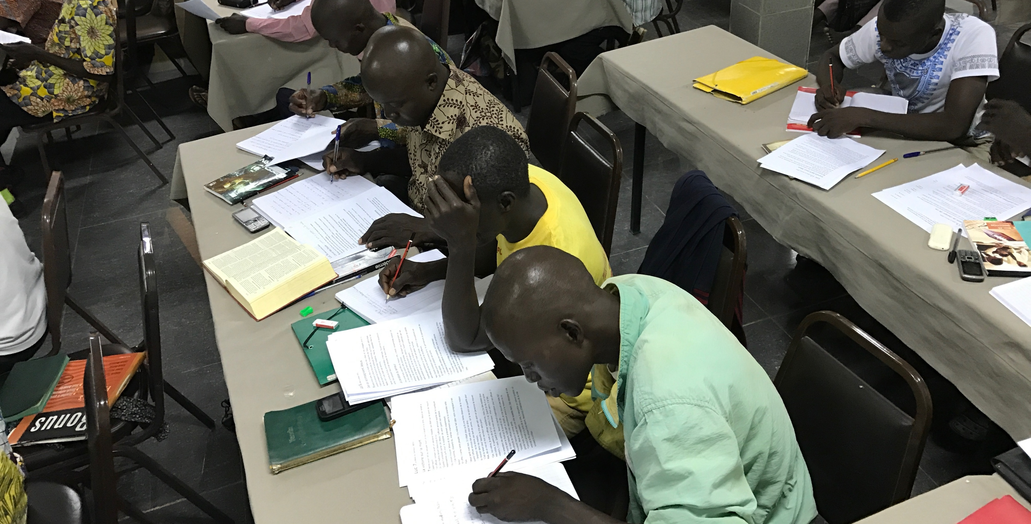
Traducción Biblica—Propiedad de la Iglesia (TBPI)
4 Creencias

Slide 2
?
¿Que significa “Traducción Biblica—Propiedad de la Iglesia?”

Slide 3
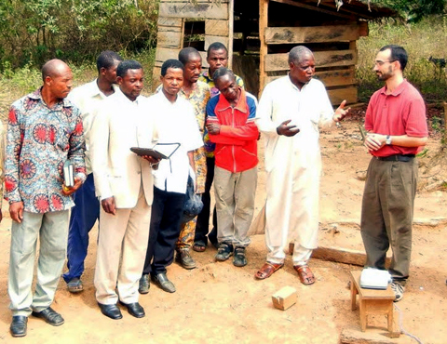
Habilidad
Creyentes locales:
Entienden su propio idoma y cultura
Son biligües y tienen experiencia en traducción oral.

Slide 4
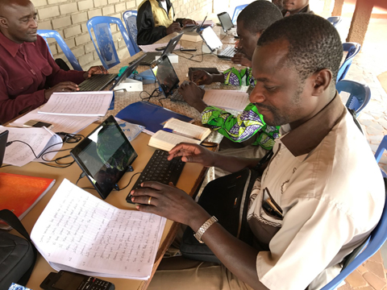
Habilidad
Autoridad
El Espíritu de Dios da a la iglesia local:
Sabiduría
Autoridad

Slide 5
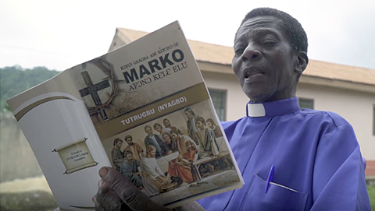
Habilidad
Autoridad
Responsabilidad
La responsabilidad de la iglesia local:
Evangelismo
Discipulado
Traducción de la biblia

Slide 6
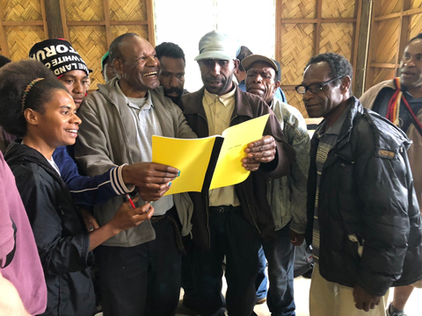
Habilidad
Autoridad
Responsabilidad
Los traductores de la iglesia rinden cuentas a:
Rendir Cuentas
Dios
La comunidad

Slide 7


